Slide 1
Naïve-Bayes Classifier

Slide 2
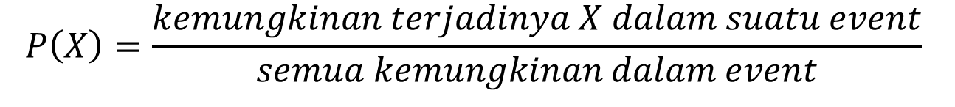
Probability
Ukuran kemungkinan sesuatu akan terjadi
$$P\left(X\right)=\frac{kemungkinan terjadinya X dalam suatu event}{semua kemungkinan dalam event}$$

Slide 3
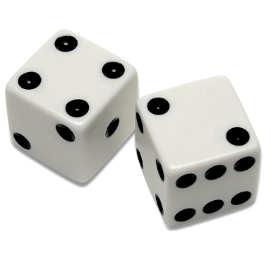
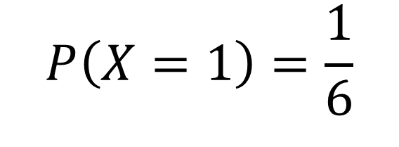
Peluang munculnya angka 1 pada event melempar dadu
$$P\left(X=1\right)=\frac{1}{6}$$

Slide 4
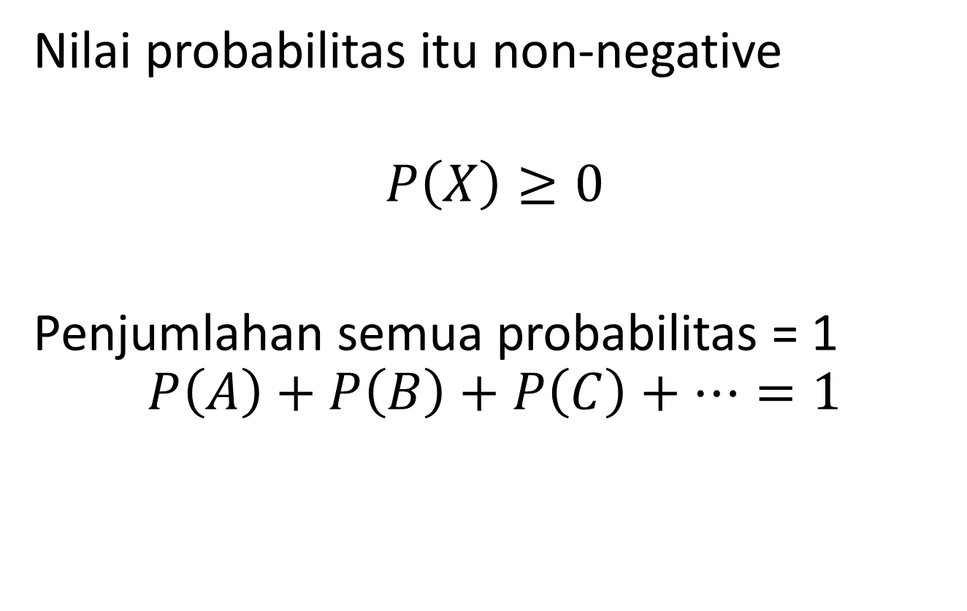
Note
Nilai probabilitas itu non-negative
$$P\left(X\right)≥0$$
Penjumlahan semua probabilitas = 1
$$P\left(A\right)+P\left(B\right)+P\left(C\right)+…=1$$

Slide 5
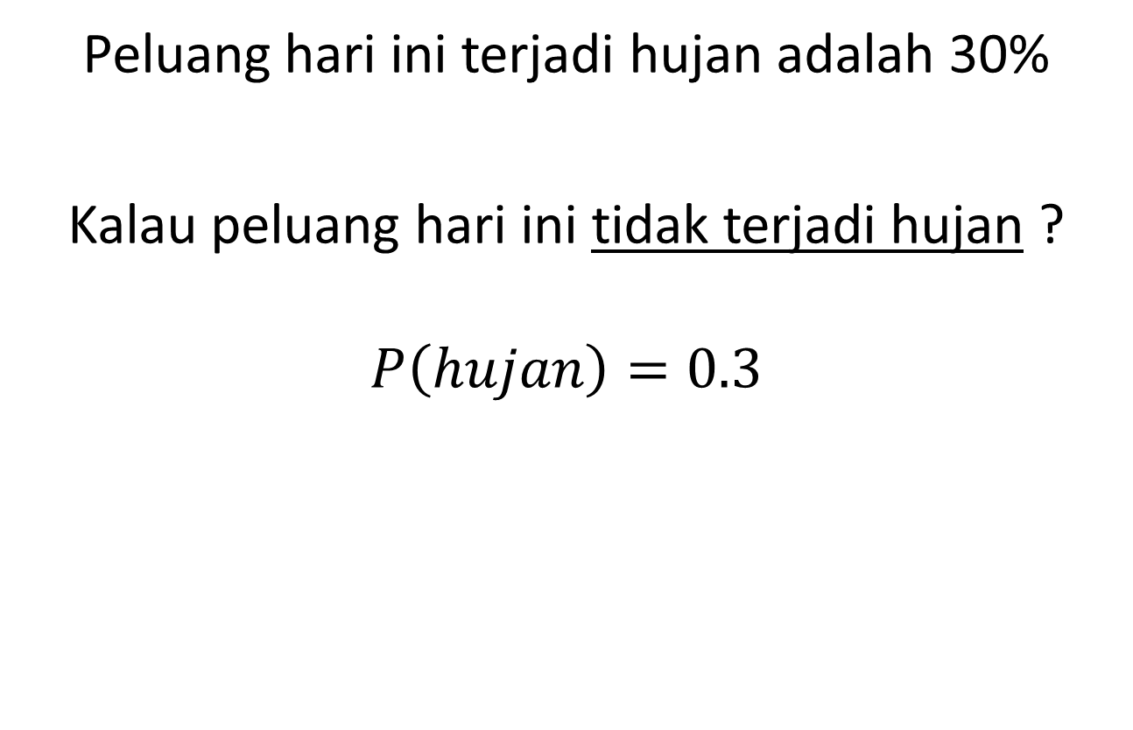
Contoh
Peluang hari ini terjadi hujan adalah 30%
Kalau peluang hari ini tidak terjadi hujan ?
$$P\left(hujan\right)=0.3$$
0.3
Hujan
Tidak hujan
1

Slide 6
Kasus yang beririsan
4
5
2
6
3
1
angka genap
Dadu > 3

Slide 7
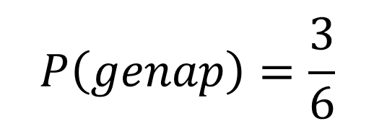
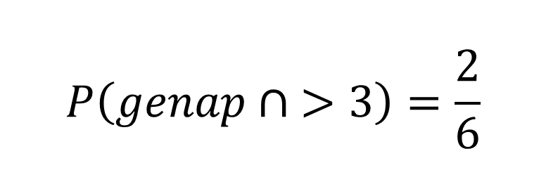
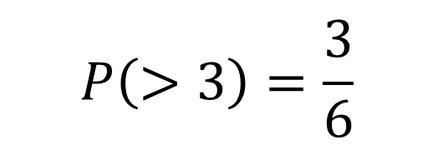
$$P\left(genap\right)=\frac{3}{6}$$
$$P\left(>3\right)=\frac{3}{6}$$
$$P\left(genap∩ >3\right)=\frac{2}{6}$$

Slide 8
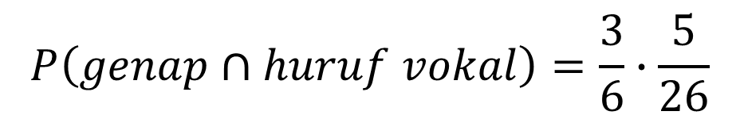
Bagaimana kalau independent ?
4
6
5
A-Z
3
1
2
Melempar dadu
Huruf alphabet
$$P\left(genap∩huruf vokal\right)=\frac{3}{6}∙\frac{5}{26}$$
kedua peluang dikalikan

Slide 9
Peluang Bersyarat
Peluang hari ini hujan kalau kemarin hujan
Hari ini
Kemarin

Slide 10
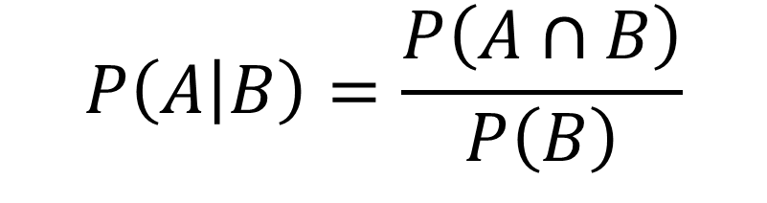
$$P\left(A | B\right)=\frac{P\left(A∩B\right)}{P\left(B\right)}$$

Slide 11
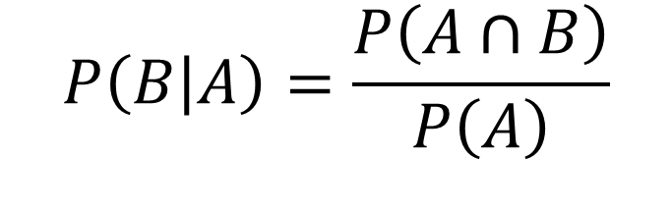
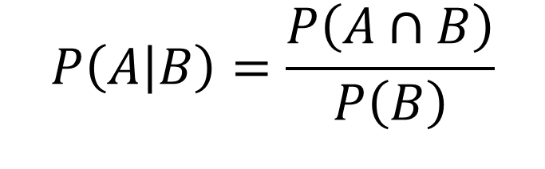
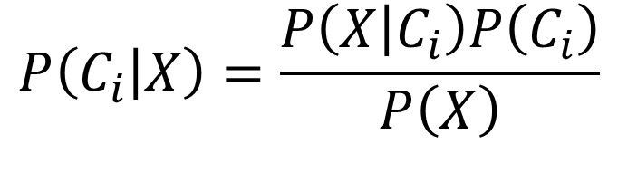
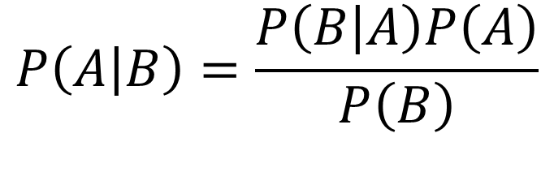
Teorema Bayes
$$P\left(A | B\right)=\frac{P\left(A∩B\right)}{P\left(B\right)}$$
$$P\left(B | A\right)=\frac{P\left(A∩B\right)}{P\left(A\right)}$$
$$P\left(A | B\right)=\frac{P\left(B | A\right)P\left(A\right)}{P\left(B\right)}$$
$$P\left(C_{i} | X\right)=\frac{P\left(X | C_{i}\right)P\left(C_{i}\right)}{P\left(X\right)}$$

Slide 12
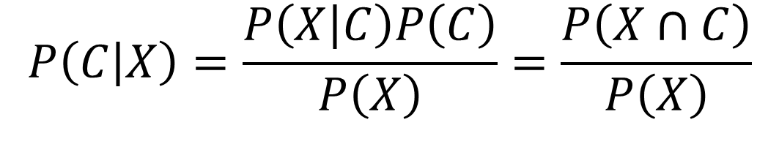
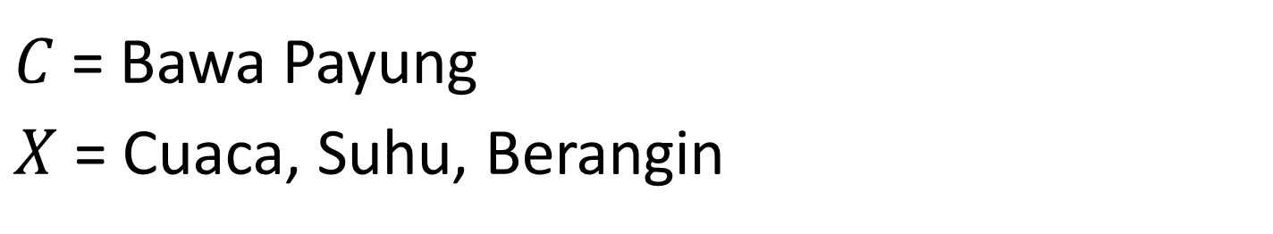
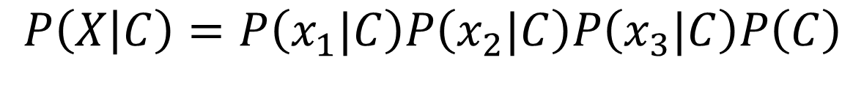
$$P\left(C | X\right)=\frac{P\left(X | C\right)P\left(C\right)}{P\left(X\right)}=\frac{P\left(X∩C\right)}{P\left(X\right)}$$
$C$= Bawa Payung
$X$ = Cuaca, Suhu, Berangin
Asumsi semua X independent (naïve)
$$P\left(X | C\right)=P\left(x_{1}|C\right)P\left(x_{2}|C\right)P\left(x_{3}|C\right)P\left(C\right)$$

Slide 13
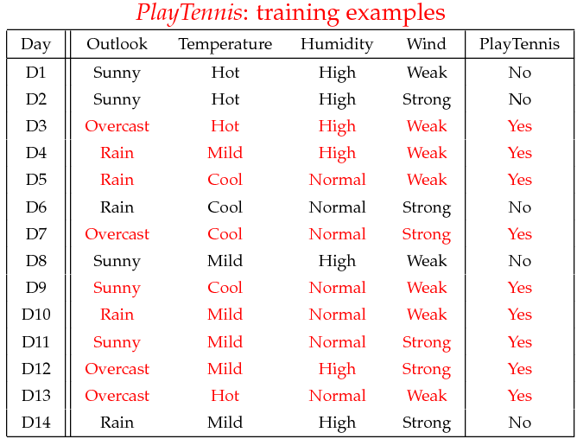

Slide 14
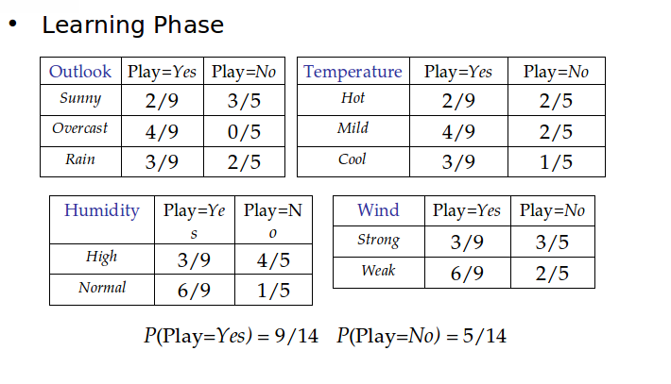

Slide 15
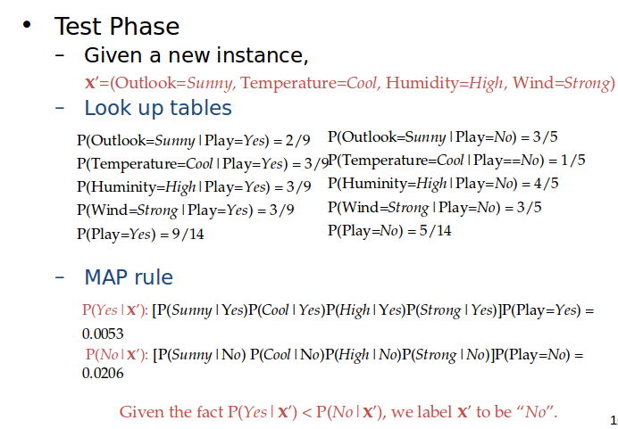

Slide 16
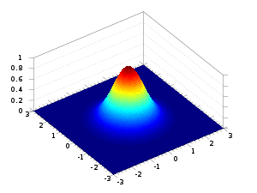
What about continuous data ?

